Slide 1

Esė žanras (S. Parulskis, D. Kajokas) ir užduotys

Slide 2
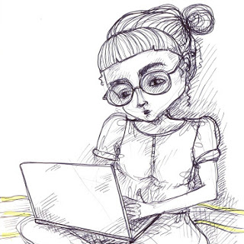
Apie esė ir eseistus
Gabrielė Ganžaitė
Susipažinsite su esė žanro požymiais.
Suprasite analogijos paskirtį esė.
Išanalizuosite keletą esė.
Pasiruošite rašyti esė.

Slide 3
Žanro apibrėžimas
esė (pranc. essai – bandymas), mokslinio pobūdžio literatūrinis kūrinys. Palyginti nedidelės apimties, laisvos formos, dažniausiai rašomas proza, nagrinėjama filosofijos, mokslo, visuomenės, meno reiškiniai, egzistencinės problemos. Esė paprastai atvirai reiškiamas individualus ir originalus autoriaus požiūris į vieną ar kitą reiškinį bei problemą, nepretenduojama į galutinį sprendimą bei vertinimus, nesiekiama išsamaus temos nagrinėjimo.
https://www.vle.lt/Straipsnis/ese-53328

Slide 4
Esė žanro požymiai
Esė – (angl. essay < pranc. essai – bandymas) – bet kurios tematikos straipsnis, kuriam būdingas mokslinio, publicistinio ir meninio stiliaus elementų jungimas, stilistinis laisvumas, subjektyvus nagrinėjamo objekto traktavimas.
Žanro požymiai:
nagrinėjama filosofijos, mokslo, visuomenės, meno reiškiniai ar žmogaus egzistencijos problemos,
reiškiamas subjektyvus požiūris,
mokslinio, publicistinio, meninio stiliaus elementų jungimas,
laisvos formos, dažniausiai rašomas proza.

Slide 5
Esė temų aprėptis ir temų ryšiai
Žmogus
Laikas
Vieta
Veikla
Prasmė
Kultūra
Bendruomenė
Gamta
Šeima

Slide 6
Lucijus Anėjus Seneka Laiškai Lucilijui
Perskaitykite Lucijaus Anėjaus Senekos Pirmą laišką apie laiką http://www.šaltiniai.info/files/literatura/LB00/Lucijus_An%C4%97jus_Seneka._Lai%C5%A1kai_Lucilijui.LB4800.pdf
Užrašykite skaitant kilusias mintis (laisvos formos kūrinio refleksiją):
Man pasirodė įdomu...
Buvo netikėta...
Supratau, kad...
Galiu paaiškinti esė žanro ypatybes...

Slide 7


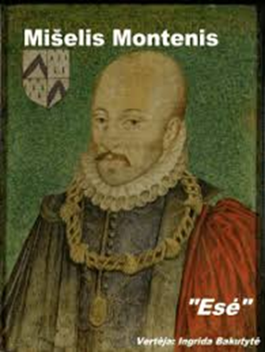
Apie autorių
Mišelis de Montenis (Michel de Montaigne; 1533 – 1592) – vienas žymiausių prancūzų Renesanso epochos filosofų, politikų, eseistų. 1580 metais jis išleidžia dvi esė knygas.

Slide 8
Mišelis de Montenis
Apie šlovę
Dorovė būtų per daug abejotina ir nerimta, jeigu jos vertę būtų galima pagrįsti šlove.
Visa šlovė, kurios aš siekiau, yra mano ramiai nugyventas gyvenimas. Aš gyvenau ramiai, vadovaudamasis ne Metrodoro, Arkesilajo ar Aristipo, bet savo paties galva. Filosofija taip ir nerado tokio kelio į ramybę, kuris būtų buvęs geras visiems, tad tegul dabar kiekvienas ieško savojo.
Negalima pasitikėti žmogumi, kuris elgiasi padoriai tik dėl to, kad apie tai sužinotų kiti, o sužinoję imtų rodyti jam kuo didesnę pagarbą, ir kuris gerus darbus daro tik dėl to, kad apie jo gerumą sužinotų kiti.
Aš rūpinuosi ne tiek tuo, koks atrodau kitiems, kiek tuo, koks esu pats savaime. Aš trokštu susikrauti turtus savo paties, o ne svetimomis rankomis.
Doras žmogus greičiau sutiks atsisveikinti su savo garbe negu su tyra sąžine. (Iš knygos Michel de Montaigne, Esė, Vilnius: Tyto alba, 2011:174 )
Pasvarstykite, ar jums priimtinas esė autoriaus požiūris į šlovę?
Kurios autoriaus mintys jums pasirodė artimos, kurios diskutuotinos?

Slide 9
Mišelis de Montenis
Baimė – žiaurumo motina
Aš dažnai girdėjau priežodį: baimė – žiaurumo motina. Iš tiesų man teko gyvenime stebėti, kaip siaubingas nežmoniškas žiaurumas dažnai sutaria su moterišku jausmingumu Esu sutikęs itin žiaurių žmonių, kuriuos buvo lengva pravirkdyti ir kurie galėjo ašaroti dėl menkniekių.
Aš manau, kad neteisinga ir net bjauru ginant savo garbę įtraukti ką nors kitą išskyrus patį save: be to, aš taip pat manau, kad padoriam žmogui, visiškai pasikliaujančiam savimi, neleistina versti kitą dalytis lemtimi.
Pirmieji žiaurumo žingsniai žengiami dėl jų pačių, bet iš jų kyla teisingo atpildo baimė, kuri pastūmėja naujiems žiaurumo žingsniams, vieną žvėriškumą siekiant pridengti kitu.
Elgtis kilniai visad puiku, kad ir kur tai vyktų.
(Iš knygos Michel de Montaigne, Esė, Vilnius: Tyto alba, 2011)

Slide 10
Užduotis
Kokius esė žanro bruožus atpažįstame pateiktame tekste?
Suformuluokite svarstomą problemą.
Raskite frazes, kuriomis išreiškiamas autoriaus požiūris. Koks jis?
Kokie įterpiniai rodo autoriaus pastangas išvengti kategoriško vertinimo?
Kokių minčių sukėlė autoriaus vertinimas?

Slide 11
Analogija– esė minties raiškos forma
analògija (gr. analogia – atitikimas), logikoje – samprotavimas, kuriame iš dviejų objektų sutapimo vienais požymiais daroma išvada, kad tie objektai sutampa ir kitais požymiais. Esama ir kitokių samprotavimo pagal analogiją būdų: kauzalinėje analogijoje analogiškais vadinami reiškiniai, sukeliami vienodų priežasčių, funkcinėje analogijoje sistemos tapatinamos remiantis jų funkcijų vienodumu. Analogija žymi ne tik daiktų bei reiškinių, bet ir minčių, idėjų, koncepcijų panašumą, vienodumą, atitikimą. Ja siekiama atrasti nežinomą požymį remiantis įgyta informacija, vieno objekto savybes ir santykius perkelti kitam objektui. Analogijos, kaip nededukcinio samprotavimo, išvados tikėtinumą padidina lyginamųjų objektų bendrų požymių reikšmingumas ir skaičius. Analogijos išvada teoriškai įrodoma nustačius būtiną objektams bendrų požymių ir perkeliamo požymio ryšį. Analogijos metodas būdingas ne tik nebrandžiam mokslui, jo euristinė reikšmė svarbi ir dabartiniame moksle. Analogija yra vienas mokslo ir technikos pažangos pagalbinių metodų; dažnai būna vaisingos hipotezės sukūrimo prielaida. Ja remiasi panašumo teorija, modeliavimas. Istorinės analogijos dėl pakitusių sąlygų naudojamos atsargiai. https://www.vle.lt/straipsnis/analogija/

Slide 12
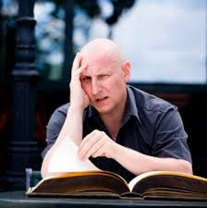
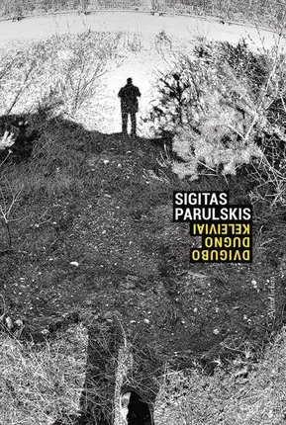




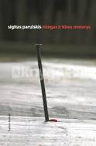

Apie Sigitą Parulskį
Sigitas Parulskis (g. 1965 m. vasario 10 d. Obeliuose, Rokiškio raj.) – poetas,
eseistas, dramaturgas, kritikas, vertėjas.

Slide 13
Sigitas Parulskis Apie ryklius
Rykliai neturi oro pūslės kaip kitos žuvys, todėl priversti nuolat plaukti, judėti, nes jeigu sustotų, nugrimztų.
Mano žinios apie šiuos grobuonis itin kuklios, bet mane kankina panaši problema. Jeigu nerašau – grimztu.
Sunkiai surasi žmogų, kuris to nejaustų, galbūt net nesąmoningai, bet kone kiekvienas gali patvirtinti – jeigu nestatyčiau, jeigu nerinkčiau, jeigu nedainuočiau, negročiau, jeigu nesimelsčiau, jeigu nevadovaučiau, jeigu nemeluočiau, jeigu nežaisčiau, jeigu nesidulkinčiau, jeigu nežudyčiau... Tų „jeigu“ kombinacijų gali būti įvairiausių, netgi prieštaraujančių viena kitai.
Kartais tai virsta sėkme, kartais absurdu ir paranoja. Kartais tai iškelia mus, išaukština, lygiai taip pat sumenkina ir net sužlugdo. Išganingas pražūtingas susitapatinimas. (Sigitas Parulskis ,,Dvigubo dugno keleiviai“, Alma littera, 2019,)

Slide 14
Sigitas Parulskis Gervės grįžta
Šį rytą mačiau grįžtančias gerves. Jos triukšmingai stumdėsi atsiimdamos bagažą, nors po skrydžio gerokai išvargusios, garsiais dalijosi įspūdžiais apie Ispanijos paplūdimius ir džiaugsmingai klykavo pagaliau sugrįžusios į tėvynę. Buvo tarp jų išgėrusių, laidė kvailus pokštus, kaišiojo mobiliuosius telefonus su nuotraukomis kartu parskridusiems paukščiams, kurių mobiliuosiuose lygiai tos pačios nuotraukos. Buvo ir tokių, kurios tylėdamos žiūrėjo melancholiškomis akimis į rytojaus dieną, į užgriūsiančią lietuvišką šiaurietišką kasdienybę, – atostogos pietuose baigėsi.
(Sigitas Parulskis, ,,Dvigubo dugno keleiviai“, Alma littera, 2019)

Slide 15
Žaidimas analogijomis S. Parulskio eseistikoje
Pasirinkite jums patikusią esė ir aptarkite plėtojamas analogijas
Kokią tikėtiną analogiją nurodo pavadinimas?
Kokiais požymiais analizuojami objektai sutampa?
Analogija žymi ne tik daiktų bei reiškinių, bet ir minčių, idėjų, koncepcijų panašumą, vienodumą, atitikimą. Suformuluokite analogija išreiškiamas mintį, idėją, koncepciją*?
*(lot. conceptio) - suėmimas, priėmimas; juridinių formulių suredagavimas)
1. pažiūrų į kuriuos nors reiškinius sistema; daikto, reiškinio, proceso samprata;
2. kūrinio, veiklos sumanymas, mintinis projektas, planas.

Slide 16
D. Kajokas (1953) Eseistas, rašytojas, poetas
Knygos:
Komentarai: esė. Vilnius, 1990 m.
Dykinėjimai: esė. Vilnius, Regnum fondas, 1999 m.
Lietaus migla Lu kalne: esė ir proza, rinktinė. Vilnius, Lietuvos rašytojų sąjungos leidykla, 2002 m.
Lapės gaudymas: eseistinės užsklandėlės. – Vilnius: Lietuvos rašytojų sąjungos leidykla, 2013.
„Knygą „Lietaus migla Lu kalne“ ir sudaro trys Kajoko meditacijos etapai: 1990 m. išėję „Komentarai“, 1999 m. „dykinėjimai“ ir 2002 m. pasirodęs „Rojus / ruduo“. Šiuos etapus skiria 9 ir 4 metai, nei labai didelis, nei labai mažas gyvenimo tarpas - 15 metų. Tačiau akivaizdu, kad šie gyvenimo tarpai yra skirtingi, pripildyti ryškiai kintančios autoriaus patirties: „Komentarai“ labiau klausiantys, „dykinėjimai“ labiau atsakantys, „Rojus / ruduo“ - labiausiai dvejojantys.“(Audinga Peluritytė)

Slide 17
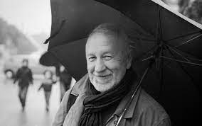

Donaldas Kajokas
„Kad ir kaip skaityčiau Donaldą Kajoką, pirmiausia jis yra poetas. Nors knygos „Lietaus migla Lu kalne“ pradžioje įrašyta - „esė ir proza“ ir žanro požiūriu nėra kaip prieštarauti, vis tiek Kajoko esė ar proza yra poezija, net nežinau, ar reiktų to atsargaus pirmosios esė knygos pavadinimo „komentarai“. Ar Kajokas ką nors komentuoja? Ir taip, ir ne. Taip, jeigu sakysime, kad komentarai yra labiau išskleista meditacijos, meditacinio eilėraščio forma; tačiau ne, jeigu mėginsime šį komentarą suvokti kaip iliustraciją. Kaip ir poezija, Kajoko „Komentarai“, „dykinėjimai“ ir „Rojus / ruduo“ nekomentuoja nieko, kas būtų šalia poezijos, jie greičiau kaip eilėraščiai kyla patys iš savęs, patys save komentuoja, yra patys sau pakankami.“ (Audinga Peluritytė
2003-02-07 „Literatūra ir Menas“ )

Slide 18
Metafora
Perskaitykite metaforos sąvokos aiškinimą ir remdamiesi juo, apsvarstykite, ar D. Kajoko ese minimą lapę ir vištas galima vadinti metaforomis?
metãfora (gr. metaphora – pernešimas, perkėlimas), stilistinė priemonė, tropas, vaizdingas perkeltinės reikšmės posakis. Pagrįsta nesusijusių daiktų ar reiškinių gretinimu, lyginimu, tapatinimu pagal kurių nors savybių panašumą – spalvą, formą ir kitus požymius (pvz., Pastirus balto ežero akis, A. A. Jonynas). Konstrukcija sintetinė. Kartais sudaro kūrinio fragmentą ar visą kūrinį. Meniniame tekste dažniausiai tai, kas lyginama, numanoma iš konteksto, pvz., eilėraščio eilutėje laikrodžiai krinta nuo medžių (K. Navakas) frazė laikrodžiai krinta nebūtų metafora, jeigu laikrodžiai kristų nuo sienos. Tai, su kuo lyginama, reiškiama konkrečiu vaizdu. Metafora pagyvina teksto stilių (diena iškrito iš dienų dėžutės, K. Navakas). Yra universalių sustabarėjusių metaforų (pvz., ateina vakaras, leidžiasi saulė). Metaforoms artimos, vadinamos jos rūšimis ar atmainomis, arba metaforos grupės tropais, animizacija (negyviems daiktams ar gamtos reiškiniams gyvų objektų savybių suteikimas), katachrezė, personifikacija, prozopopėja, alegorija, parabolė ir kiti. Metafora su kitais tropais gali sudaryti metaforinius junginius (pvz., širdies šviesa yra metaforinis epitetas).
https://www.vle.lt/straipsnis/metafora/

Slide 19
Donaldas Kajokas: Lapės gaudymas
CCXXII
Pasaka be galo arba Keturios Tauriosios K., sekant vienu Gintaro Dabrišiaus eilėraščiu:
1) Kaip sugauti lapę savo smegenyse?
2) Kaip sugauti lapę lapės smegenyse?
3) Kiek dar vaikščioti su lape, sugauta savo smegenyse?
4) Kiek dar vaikščioti su lape, sugauta lapės smegenyse?
Ilgai šitai meditavus, ateina lauktas nušvitimas: metas išsišluoti ir likusias vištas iš galvos!
Tada vėl galima gaudyti lapę.(D. Kajokas, Lapės gaudymas, 2013:142 psl.)
1. Kas yra gaudoma lapė ir ką autorius vadina vištomis?
2. Kokia esė tema, problema, pagrindinė mintis?

Slide 20
CCLVII
Ir štai tas mirksnis – jau tekant saulei...
O štai tu – nuo padų iki momenėlio sklidinas nuostabos!
Tai didesnė vertybė už tūkstančius žinojimų.
Už šimtus turtingiausių bibliotekų.
Už dešimtis slaptųjų doktrinų.
Netgi už tą vienui vieną tau itin artimą, anava– ką tik
lapę gaudžiusį ir akimoju paupy sustingusį, amo netekusį
kvailį, jeigu iš jo, tarkim, kaip iš popieriaus lapo,
kas imtų ir išbrauktų visą šią nuostabą. (D. Kajokas, Lapės gaudymas, 2013: 157)

Slide 21
Išanalizuokite D. Kajoko esė apie lapę
Kas ese laikoma lape? Kas tekste vadinamas kvailiu ir kodėl?
Kaip vertinamas žmogaus mirksnio patyrimas, sukeliantis nuostabą? (CCLVII)
Su kokiomis įprastomis racionalaus žmogaus vertybėmis lyginama nuostaba ir žmogus?
„O šiaip jau, Lape, netgi amžinas mūsų pastangų bergždumas nutverti tave už uodegos, privilioti į savo vištidę, tasai akis badantis mūsų netobulumas tėra tik dar vienas mįslingo ir nesugaunamo tavo tobulumo pavidalas. Manau.“ (157psl.)
Kaip remdamiesi menine raiška (įvaizdžiais, metaforomis) interpretuotumėte šią citatą?

Slide 22
Apie Donaldo Kajoko eseistiką
Perskaitykite knygos recenziją apie D. Kajoko eseistikos knygą ,,Lapės gaudymas“
Audinga Peluritytė. https://literaturairmenas.lt/literatura/audinga-pelurityte-kajoko-zvereliai
Poetas, literatūros kritikas Arnas Ališauskas knygos pavadinimą „Lapės gaudymas“ taip pat aiškina kaip žaidimą: „Visi gyvenime kažką gaudo: kas šlovę, kas reitingus, kas pinigus, kas moterų dėmesį, kas dar ką nors, bet, amžinybės požiūriu, tai yra žaidimas. Jis nė kiek ne prasmingesnis, nei lapės gaudymas, nei tiesiog žaidimas. Donaldas Kajokas tą žaidimą pateikia kaip tikrojo žmogiškumo, prasmingo buvimo išraišką.“
https://www.bernardinai.lt/2013-06-19-donaldo-kajoko-eseistines-uzsklandeles-knygoje-lapes-gaudymas/
Kokie knygos (o gal ir gyvenimo) vertinimo kriterijai nurodomi citatoje?

Slide 23

D. Kajokas ,,Apie buvimo akimirkas“(Donaldas Kajokas Lietaus migla Lu kalne, Rašytojų sąjungos leidykla, 2002:283 psl.)
„Tos esė – tai kažkoks žodžio, vaizdo ir pauzės grynuolis, kurį galima prilyginti lengvam atsidūsėjimui po kentėjimo ir nušvitimo.“ (Audinga Peluritytė)
Kaip komponuojamas tekstas?
Kaip interpretuotumėte fragmentų pavadinimus?
Pabraukite patikusius sakinius.
Garsiai perskaitykite pasibrauktus sakinius, net jie ir kartotųsi.
Ką galime suskurti iš pasikartojančių sakinių?
Perskaitykite po vieną pasibrauktą sakinį. Įsijunkite tada, kai atrodys sakiniai derantys viena prie kito.
Parinkite patikusį sakinį, paprašykite, kad draugas jį pratęstų.
Refleksija arba ko išmokome?

Slide 24
Parabolė kaip pagrindinės minties plėtotės būdas
parãbolė (gr. parabolē – lyginimas), literatūrinio vaizdavimo būdas, alegorijos tipas. Gali būti laikoma atskiru literatūros žanru. Nuo alegorijos skiriasi tik tuo, kad mįslinga parabolės prasmė įmenama ir atskleidžiama paties kalbėtojo ar rašytojo. Parabolė kuriama išplėtojus vaizdingą palyginimą. Sakinyje, pastraipoje ar visame kūrinyje lyginamos dvi skirtingos idėjos, jos suartinamos ir, nors neturi tiesioginio ryšio, tinka kaip pamokomasis kokio nors reiškinio modelis. Potekstėje analogiškai išsakoma filosofinis, etinis ir estetinis požiūris, pvz.: Molinės lėlės būna vyrai ir moterys, brangios ir pigios. Jos padarytos iš žemės ir, kai suduš, vėl virs žeme. Toks ir žmogus (senovės kinų išmintis).
Parabolių gausu Biblijoje (ST ir NT). Parabolių funkcija – vaizdingai ir netiesiogiai išreikšti idėją ar universalią tiesą. https://www.vle.lt/straipsnis/parabole-1/

Slide 25
Donaldas Kajokas
Apie palaidūną ir paklydėlį: dvi biblinės parabolės interpretacijos
Klausimai
Kokius du požiūrius į biblinės parabolės sūnų autorius įvardija pavadinimu?
Kas yra esė analizės ir lyginimo objektas?
Kokių dviejų kultūrų tekstus lygina autorius? Kuo skiriasi šių versijų istorijos pradžia, veiksmo vystymasis, pabaiga?
Atkreipkite dėmesį, kokiais veiksmažodžiais nusakoma veiksmo raida.
Palyginkite a) tėvo vaidmenį, b) sūnaus jauseną, c) pasekmes abiejuose tekstuose.
Kokiomis analogijomis apibūdinami žmogaus vaidmenys ir santykiai abiejose interpretacijose? Pacituokite.
Kuo panaši dviejų analizuojamų tos pačios istorijos variantų idėja ir kuo ji skiriasi? Suformuluokite savais žodžiais.
Kokia dviejų interpretacijų lyginimo prasmė? Kurioje vietoje aiškiausiai išsakytas autoriaus šių dviejų to paties palyginimo vertinimas? Koks jis?
Kas leidžia teigti, kad tai esė žanras? Nurodykite bent tris esė žanro ypatybes, aprėpiančias a) pasakotojo santykį su skaitytoju, b) stilių, c) autoriaus tikslus.
Koks P. S. prierašo tikslas? Kokią utopinę mintį juo išsako? Suformuluokite tikslą ir idėją remdamiesi tekstu.
Ką atsakytumėte į autoriaus klausimą esė pabaigoje? Parašykite rišlų 150 žodžių tekstą.
(Donaldas Kajokas Lietaus migla Lu kalne, Rašytojų sąjungos leidykla, 2002: 210-212psl.)

Slide 26
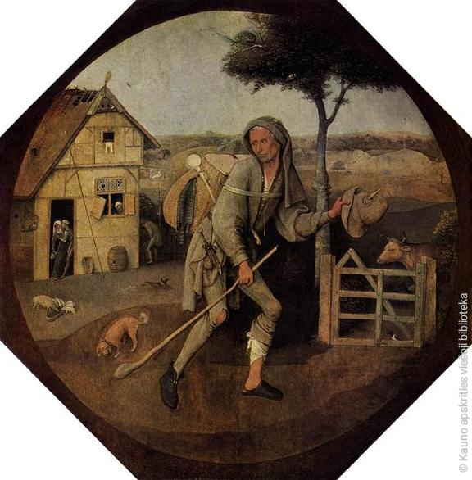
Sūnaus palaidūno / paklydėlio metafora
Ką bendra turi biblinė parabolė ir Jeronimo Boscho paveikslas? Nuo ko priklausys skaitytojo suvokimas?
Remdamiesi Jeronimo Boscho paveikslu, parašykite, kuri parabolės dalis vaizduojama paveiksle ir kokios detalės atskleidžia veikėjo paveikslą: jo būseną bei jo ieškojimų pasekmes?
Kokiais žodžiais parabolėje išreiškiama ta pati mintis?
Kuri biblinio palyginimo interpretacija (palaidūnas ar paklydėlis) būtų jums artimesnė?
https://galerija.kvb.lt/picture.php?/13524/category/1383

Slide 27
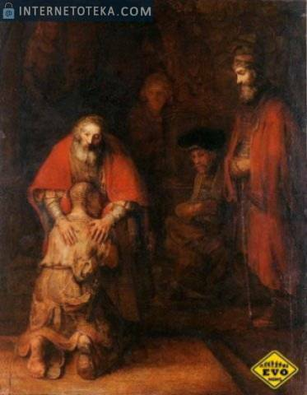
Teksto ir vaizdo (dailės kūrinių) lyginimo užduotys
Ką bendra turi biblinė parabolė ir Rembranto Harmenso van Reino paveikslas ? Nuo ko priklausys skaitytojo suvokimas?
Remdamiesi Rembranto Harmenso van Reino paveikslu, parašykite, kuri parabolės dalis vaizduojama paveiksle ir kokios detalės atskleidžia veikėjo paveikslą, jo būseną ir veikėjų santykius.
Kokiais žodžiais bibliniame pasakojime išreiškiama ta pati mintis? https://lt.internetoteka.com/publication/14154

Slide 28
Teksto suvokimo užduotys (praktikos darbai)
Pasirinkite patikusį tekstą ir atlikite užduotis
Donaldas Kajokas. Apie asilaitį akimirksnio dulkėse,73 psl.
Donaldas Kajokas. Apie vieną frazę. Nuotykis, 108 psl.
(Vida Lisauskienė, Teksto suvokimo užduotys, Pratybų sąsiuvinis 10-12 klasei, ,,Gimtasis žodis“: 2002)

Slide 29
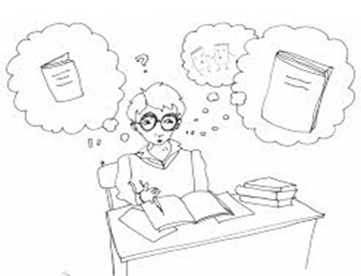
Atspirties taškai ir ištekliai
Temos siūlomos galimybės, joje glūdinčios
problemos;
Ištekliai arba argumentų šaltiniai:
Skaityti kūriniai, kur požiūriai sutampa su jūsų;
Skaityti kūriniai, kur požiūris skiriasi nuo jūsų;
Skaityti kūriniai, kur pateikiamas netikėtas požiūris.
Gabrielė Ganžaitė

Slide 30
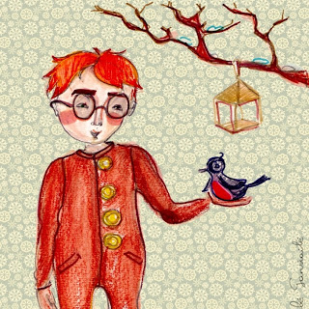
Rašinio temos
Parašykite esė pasirinkta tema
Apie tėvynę
Apie laimės trapumą
Apie amžinos jaunystės siekį
Apie išmintį ir kvailumą
3. „Nebeieškokime- / mes nieko nesurasime, kol patys sau nebūsime / ir žemės, ir pavasariai.“(Algimantas Mackus) Ką manote apie šią mintį?
Galite pavadinimą keisti, jei norite kurti analogiją.
Gabrielė Ganžaitė

Slide 31
Mąstymo procesas...
Objektas
Pagrindinė mintis
Požiūris
Ištekliai (argumentų šaltiniai)

Slide 32
Planavimas, rašymas, koregavimas, klaidų tikrinimas
Dėstymas (analogijos kūrimas, samprotavimas apie temą, problemą)
Išvados (savo požiūrio patvirtinimas)
Koregavimas (įžangos, teiginių, dalinių ir baigiamųjų išvadų tikslinimas)
Redagavimas (klaidų tikrinimas)
Planavimas
Įžangos rašymas

Slide 33
Literatūra
https://www.vle.lt/Straipsnis/ese-53328
https://www.vle.lt/straipsnis/analogija/
http://www.šaltiniai.info/files/literatura/LB00/Lucijus_An%C4%97jus_Seneka._Lai%C5%A1kai_Lucilijui.LB4800.pdf
https://tzz.lt/
https://lt.wikipedia.org/wiki/Mi%C5%A1elis_de_Montenis
https://lt.wikipedia.org/wiki/Sigitas_Parulskis
https://www.google.com/search?client=firefox-b-d&q=sigitas+parulksi+knygos
https://www.google.com/search?client=firefox-b-d&q=Montenis+knygos
https://galerija.kvb.lt/picture.php?/13524/category/1383
https://lt.internetoteka.com/publication/14154
Kajokas Donaldas 2002: Lietaus migla Lu kalne, Vilnius: Rašytojų sąjungos leidykla
Kajokas Donaldas 2013: Lapės gaudymas, Vilnius: Lietuvos rašytojų sąjungos leidykla.
Lisauskienė Vida 2002: Teksto suvokimo užduotys, Pratybų sąsiuvinis 10-12 klasei, Vilnius: „Gimtasis žodis“
Michel de Montaigne 2011: Esė, Vilnius: Tyto alba
Parulskis Sigitas 2019: Dvigubo dugno keleiviai, Vilnius: leidykla Alma littera.
Peluritytė Audinga 2013: Donaldo Kajoko eseistinės užsklandėlės knygoje „Lapės gaudymas“ – el išteklius. Prieiga internete:https://www.bernardinai.lt/2013-06-19-donaldo-kajoko-eseistines-uzsklandeles-knygoje-lapes-gaudymas
Peluritytė Audinga 2023: Donaldas Kajokas, Lietaus migla Lu kalne.– 2003-02-07 „Literatūra ir Menas“
– el. išteklius. Prieiga internete: https://www.rasyk.lt/knygos/lietaus-migla-lu-kalne/1245.
Peluritytė Audinga Kajoko žvėreliai 2013. el. išteklius. Prieiga internete: https://literaturairmenas.lt/literatura/audinga-pelurityte-kajoko-zvereliai

